Slide 1
สู่คุณภาพเยาวชนในศตวรรษที่ ๒๑
วิจารณ์ พานิช
ประธานมูลนิธิสยามกัมมาจล
บรรยายในการประชุมวิชาการประจำปี สตรี เยาวชน และครอบครัวศึกษา ครั้งที่ ๑๐ มหาวิทยาลัยธรรมศาสตร์ ๒๒ พ.ค. ๕๗

Slide 2
ประเด็นนำเสนอ
ศตวรรษที่ ๒๑ พิเศษอย่างไร
คุณภาพเยาวชนในศตวรรษที่ ๒๑ เป็นอย่างไร
บรรลุได้อย่างไร

Slide 3
ประเด็นนำเสนอ
ศตวรรษที่ ๒๑ พิเศษอย่างไร
คุณภาพเยาวชนในศตวรรษที่ ๒๑ เป็นอย่างไร
บรรลุได้อย่างไร

Slide 4
ลักษณะพิเศษของศตวรรษที่ ๒๑
การเปลี่ยนแปลงที่เร็ว เร็วขึ้นๆ และพลิกผัน คาดเดายาก
เยาวชนที่อายุ ๒๐ ไม่รู้ว่าเมื่อตนอายุ ๖๐ สังคมจะเป็นอย่างไร
คนเปลี่ยนงานบ่อย
ความรู้หาง่าย แต่มีหลายชุด บางชุดเป็นมายา ต้องตรวจสอบเป็น

Slide 5
ลักษณะพิเศษของศตวรรษที่ ๒๑
คนถูกหล่อหลอมโดยลัทธิวัตถุนิยม
โลกเสมือนขยายตัว
คนเคลื่อนที่ ความแตกต่างหลากหลายเพิ่มขึ้น
ความรู้เพิ่มเร็ว ผิดเร็ว
คนต้องเปลี่ยนชุดความรู้หลายรอบ ในช่วงชีวิต ๘๐ ปี

Slide 6
ศตวรรษที่ ๒๑ พิเศษอย่างไร
การเปลี่ยนแปลง
ในอัตราเร่งที่เร็วขึ้นๆ
ไม่แน่นอน
ซับซ้อนยิ่งขึ้นๆ
ความรู้งอกเร็ว เก่า (ผิด) เร็ว หาง่าย
เป็นศตวรรษที่ผลิตล้น ตลาดรุกคน กระตุ้นการบริโภค
มายา (และความรู้ผิดๆ) เต็มแผ่นดิน เต็มโลก

Slide 7
ศิษย์แห่งศตวรรษที่ ๒๑
เป็นมนุษย์ยุค Millenials www.gotoknow.org/posts/541268
มีความรู้ผิดๆ
เรียนมาแบบ “ไม่รู้จริง” รู้ content มาก แต่ไม่รู้จริง
มีเรื่องดึงดูดความสนใจมากเรื่อง ขาดสมาธิในการเรียน
ขาดแรงบันดาลใจ
ในชั้นเรียน นศ. มีความแตกต่างกันมาก

Slide 8
ประเด็นนำเสนอ
ศตวรรษที่ ๒๑ พิเศษอย่างไร
คุณภาพเยาวชนในศตวรรษที่ ๒๑ เป็นอย่างไร
บรรลุได้อย่างไร

Slide 9
เยาวชนที่ดีในศตวรรษที่ ๒๑
คือคนที่พัฒนาตนได้ใกล้เคียงศักยภาพที่มีอยู่ มากที่สุด พัฒนาพหุปัญญา รอบด้าน
พัฒนาศักยภาพด้านดี ลดทอนศักยภาพด้านชั่ว
เติบโตไปเป็นผู้ใหญ่ที่รู้ผิดชอบชั่วดี และเรียนรู้ปรับตัวตลอดชีวิต เพื่อเป็น “ผู้ให้” > “ผู้เอา”
เป็น “ผู้สร้าง” > “ผู้เสพ”
ไม่ใช่แค่ “รู้วิชา”

Slide 10
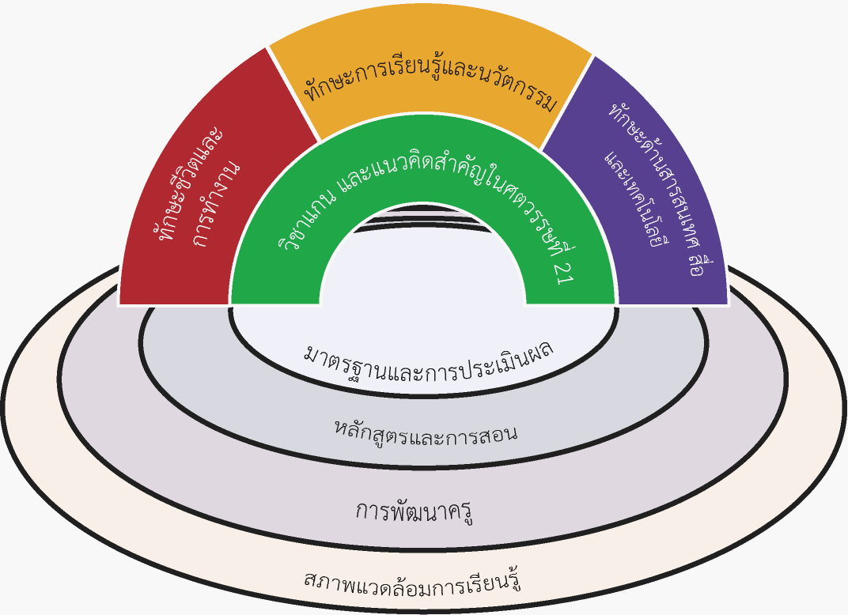
ทักษะแห่ง
ศตวรรษ
ที่ ๒๑

Slide 11
3Rs + 7Cs
+ 2L
Reading, ‘Riting, ‘Rithmetics + 21st Century Themes
Critical thinking & problem solving
Creativity & innovation
Collaboration, teamwork & leadership
Cross-cultural understanding
Communication, information & media literacy (2 – 3 ภาษา)
Computing & media literacy
Career & learning self-reliance
Change
Learning
Leadership

Slide 12
เรียน AL เพื่อพัฒนา 5 ด้าน
เรียนแบบ Active/Engaged Learning
ซับซ้อนกว่านี้ โยงชีวิตจริงให้มากที่สุด
Contributor
เรียนประยุกต์ ค.
วิจัย
บริการสังคม
ปัญญา
อารมณ์
สังคม
จิตวิญญาณ
กาย
Service
Learning
Creator
เรียนให้ได้ทักษะ โดยลงมือทำ และคิด

Slide 13
Table III-1. Levels of learning
Transformative Learning
Level | Objectives | Outcome
Informative | Information Skills | Experts
Formative | Socialization Values | Professionals
Transformative | Leadership attributes | Change agents
2. เรียนรู้งอกงามจากภายใน
3. เปลี่ยนสมอง

Slide 14
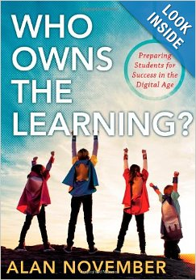
เพื่อให้เรียนแล้วรู้จริง
(Mastery Learning)
นร. ต้องเรียนแบบลงมือทำจริง
(Authentic Learning)
Learn = Work
สมัยก่อน ช่วยพ่อแม่ทำฟาร์ม
สมัยนี้ เรียนแบบ Digital Farm
http://www.gotoknow.org/posts?tag=november

Slide 15
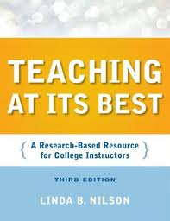
Epistemological
Maturity
คิดแบบ ขาว - ดำ
คิดเชื่อ - คิดแย้ง
คิดแบบหมวกหกใบ
ความรู้เป็นมายา

Slide 16
เป้าหมายเปลี่ยนไป
การเรียนรู้
ในศตวรรษ
ที่ ๒๑
สร้างผู้นำ ไม่ใช่ สร้างผู้ตาม
Transformative Learning
เรียน/ฝึก ทักษะ ไม่ใช่ จดจำความรู้
ทักษะแห่งศตวรรษที่ ๒๑ รวมทั้ง Learning Maturity / Learning Skills
พัฒนาครบด้าน ของพหุปัญญา ไม่ใช่ แค่รู้วิชา
เรียนให้ “รู้จริง” (Mastery Learning)

Slide 17
ประเด็นนำเสนอ
ศตวรรษที่ ๒๑ พิเศษอย่างไร
คุณภาพเยาวชนในศตวรรษที่ ๒๑ เป็นอย่างไร
บรรลุได้อย่างไร

Slide 18
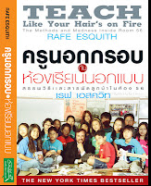

Slide 19
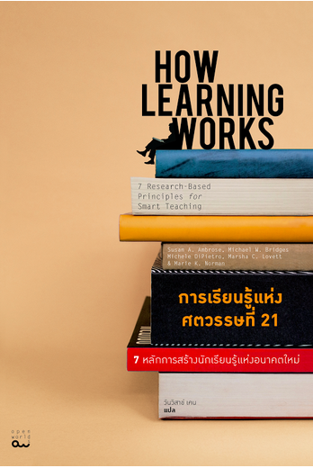
http://www.scbfoundation.com/publishing.php?project_id=292#publishing/292/5462
http://www.scbfoundation.com/publishing.php?project_id=292#publishing/292/5649%20

Slide 20
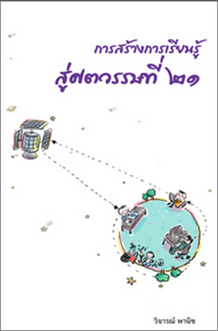
ทำความเข้าใจหลักการเรียนรู้สมัยใหม่
http://www.scbfoundation.com/publishing.php?project_id=292#publishing/292/5466
http://www.scbfoundation.com/publishing.php?project_id=292#publishing/292/5137

Slide 21
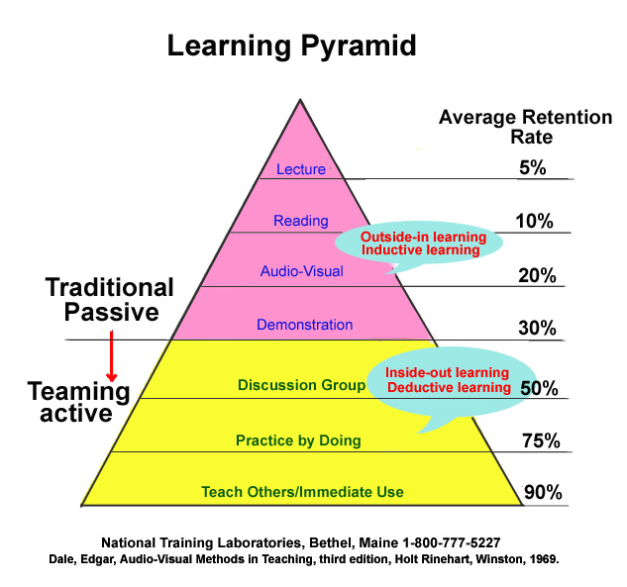
เสพ
สร้าง
Constructionism

Slide 22
เรียนรู้แบบไม่รู้ตัว
เหตุการณ์
สังเกต เก็บข้อมูล
ความจำใช้งาน
Working
Memory
ตระหนักรู้ และคิด
เรียนรู้
จำ
ลืม
ความจำระยะยาว
Longterm
Memory
รู้ข้อเท็จจริงและกระบวนการ
Ref.: Daniel T. Willingham. Why Don’t Students Like School?, 2009

Slide 23
ความรู้
Knowledge is relational
ความรู้เป็นสมมติ (assumption)
ปัญหาของการเรียนรู้
คือการยึดมั่นถือมั่นความรู้
จนไม่กล้าคิด และลอง/แย้ง
http://www.gotoknow.org/posts?tag=Zajonc

Slide 24
การเรียนรู้ในยุคปัจจุบัน
ต้องเปลี่ยนไปโดยสิ้นเชิง
จากเรียนวิชา
สู่ฝึกทักษะ
จากรับถ่ายทอด
สู่พัฒนา งอกงามจากภายในตน
จึงต้อง สอนให้น้อย ส่งเสริมให้เรียนมาก Teach less, Learn more
ยึดหลักการนี้ ทั้งศิษย์และครู

Slide 25
เปลี่ยนห้องสอน เป็นห้องเรียน
เพราะเป้าหมายของการศึกษาเปลี่ยนไป
จากเน้นเรียนวิชา / ความรู้ สู่ เรียนให้ได้ทักษะ ... 21st Century Skills : ทักษะจำเป็น 3ร 1ว - แรงบันดาลใจ เรียนรู้ ร่วมมือ วินัยในตน
จาก Teach to Test สู่ Holistic Learning เรียนให้ได้พัฒนาการ ๕ ด้าน
การเรียนคือการปฏิบัติ ... การเรียนรู้เกิดจากการปฏิบัติ + คิด เท่านั้น ... ไม่ใช่การรับถ่ายทอด
ครูต้องเปลี่ยนบทบาท จากครูสอน ... สู่ ครูฝึก

Slide 26
กระบวนการเปลี่ยนไป
การเรียนรู้
ในศตวรรษ
ที่ ๒๑
ผู้เรียนสร้าง ค. ขึ้นในตน ไม่ใช่ รับถ่ายทอด ค. จากภายนอก
เรียนโดยลงมือปฏิบัติ และ คิดไตร่ตรอง (Reflection) ไม่ใช่ โดยรับถ่ายทอด
Active Learning ไม่ใช่ Passive Learning
เรียนจาก “ของจริง” (Authentic Learning)
เรียนเป็นทีม > เรียนคนเดียว
ร่วมมือ > แข่งขัน
ประเมินเพื่อปรับปรุง > ประเมินได้-ตก

Slide 27
เปลี่ยน นร. จากผู้รับถ่ายทอด เป็นผู้สร้าง ค.
ร่วมจัดทำ VDO เพื่อกลับทางห้องเรียน
สร้าง ค. ใน PBL
ตั้งคำถามที่หลุดโลก สู่โจทย์ Project ที่ท้าทาย
เรียน โดยสร้าง ค. ทำประโยชน์แก่ผู้อื่น (SBL)
เกิดทักษะในการเรียนรู้ (Learning Skills) และจิตสาธารณะ
ทำงานเป็นทีม เกิดทักษะการทำงานเป็นทีม ทักษะความร่วมมือ (Collaboration Skills) สอนเพื่อน

Slide 28
ครูเปลี่ยนไป
การเรียนรู้
ในศตวรรษ
ที่ ๒๑
ครูฝึก ไม่ใช่ ครูสอน
ครูเครื่องสอนวิชา ครูคนโค้ชการฝึกใช้วิชา
ถาม > ตอบ ๑ คำถาม มีหลายคำตอบ
Demand-side Approach > Supply-side
Student Engagement > K Transfer
สร้างโครง (Scaffolding) > สอน
Embedded Formative Assessment + Formative Feedback > Summative Evaluation

Slide 29
เปลี่ยนครู จากครูสอน เป็นครูฝึก
สร้างแรงบันดาลใจ จุดไฟ
ยั่วยุ ท้าทาย บอกเป้าหมายที่ท้าทายของแต่ละคน
ชื่นชม และแนะให้แก้จุดอ่อน แนะให้ฝึกเพิ่มเพื่อยกระดับตรงจุดที่จำเพาะของแต่ละคน
ครูไม่ใช่เจ้าของชั้นเรียน นักเรียนเป็นเจ้าของ ครูเป็นผู้อำนวยความสะดวก
คอยสังเกตปัญหา / ผลสัมฤทธิ์ ของ นร.แต่ละคน
EFA + TFB

Slide 30
หัวใจคือคุณภาพ ปัจจัยหลัก ๒ ประการ
คุณภาพครู
ปฏิสัมพันธ์ระหว่าง นร. กับครู

Slide 31
สร้างห้องเรียนกลับทาง
Flip the Classroom กลับทางห้องเรียน
เรียนวิชาที่บ้าน ทำ “การบ้าน” ที่ห้องเรียน
ใช้ห้องเรียนเพื่อการเรียนแบบรู้จริง (Mastery Learning)
http://www.scbfoundation.com/projects/wcms/docs/uploads/doc_13727357101058185889.pdf

Slide 32
นักเรียนทำอะไรในห้องเรียนกลับทาง
นักเรียนอ่อน
- ดู VDO หลายรอบ กรอกลับ หรือหยุดเป็นช่วงๆ
- อาจชวนพ่อแม่ดู และช่วยอธิบาย
- ขอให้เพื่อนที่เรียนเก่งช่วยติว
นักเรียนหัวไว
- ช่วยติว หรือสอนเพื่อน จะยิ่งเรียนได้ลึกและเชื่อมโยงยิ่งขึ้น
- ทำโจทย์/โครงงาน ที่ท้าทาย
- ช่วยครู ทำ VDO คิดโจทย์ คิดวิธีประเมิน
- ฯลฯ
นร. แต่ละคนเรียนตามอัตราเร็วของตน

Slide 33
ปัจจัยสำคัญที่สุดของการยกระดับคุณภาพการศึกษา
ปัจจัยสำคัญที่สุดต่อการเรียนรู้
คือสิ่งที่เกิดขึ้นในชีวิตประจำวัน
ของนักเรียนในห้องเรียน
ซึ่งขึ้นอยู่กับวิธืสอนของครู
(how teachers teach)
มากกว่าสิ่งที่ครูสอน
(what teachers teach)

Slide 34
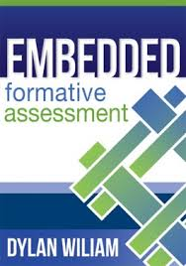
โค้ชด้วย EFA + FFB
Embedded Formative Assessment
Formative Feed Back → Forward Thinking
ครูมีทักษะ
Coaching
EFA & FFB
Measure Annual Net Gain
นร. ก็ทำเป็น
Peer Coaching
Peer Assessment
Peer Feed Back

Slide 35
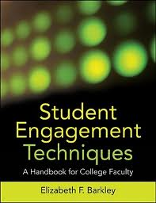
วิธีช่วยศิษย์ที่เบื่อเรียน
๕๐ เทคนิค สำหรับครู
ใช้เป็นส่วนหนึ่งของการจัดการเรียนรู้
http://www.scbfoundation.com/publishing.php?project_id=292#publishing/292/5649%20

Slide 36
5 คำถามหลักในการออกแบบการเรียนรู้
ต้องการให้ นร. ได้ทักษะ และ ค. ที่จำเป็นอะไรบ้าง (ตรวจสอบเอกสารหลักสูตร หนังสือทักษะแห่งอนาคตใหม่ ฯลฯ)่
จัดการเรียนรู้อย่างไรให้ได้ทักษะเหล่านั้น
รู้ได้อย่างไรว่าได้
ทำอย่างไร กับ นร. บางคนที่ไม่ได้
ทำอย่างไรกับ นร.บางคนที่เรียนเก่งก้าวหน้าไปแล้ว
ปัญหาส่วนใหญ่ เกิดจากสอนมากเกินไป

Slide 37
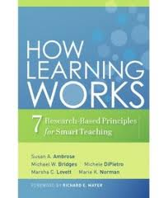
7 R-Based Principles for Smart Teaching
Prior Knowledge
K Organization
Motivation
Develop Mastery
Practice & Feedback
Student Development & Climate
Self-directed Learner
http://www.scbfoundation.com/news_publish_detail.php?cat_id=6&nid=880

Slide 38
ขั้นตอนการพัฒนาให้รู้จริง
รู้จริง
ทำได้
ไม่รู้ตัว
ทำได้
รู้ตัว
ฝึกบูรณาการ
ให้เข้ากับกาละเทศะ
1
2
3
4
ฝึกบูรณาการ
ทักษะย่อย
mastery
ทำไม่ได้
รู้ตัว
ทำไม่ได้
ไม่รู้ตัว
จากหนังสือ How Learning Works : Seven Research-Based Principles for Smart Teaching เขียนโดย Susan A. Ambrose และคณะ

Slide 39
วงจรของการเรียนรู้แบบกำกับตนเอง
ประเมินชิ้นงาน
ประเมินความสามารถ
วางแผน
ลงมือทำ ประเมิน
ตรวจสอบ ปรับปรุง
รู้เขา
A
รู้เรา
ความเชื่อของ
นศ. เกี่ยวกับ
ความฉลาดและ
การเรียนรู้
DC
P
Metacognition Skills

Slide 40
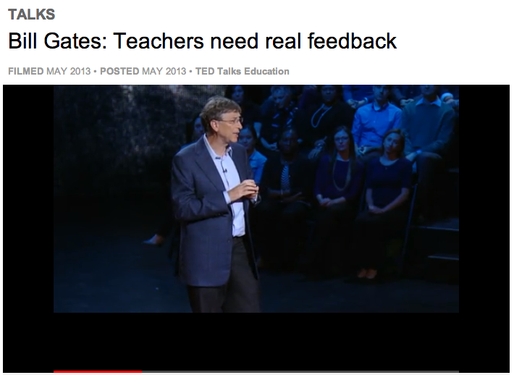
http://www.ted.com/talks/bill_gates_teachers_need_real_feedback.html
ติดกล้อง VDO ไว้หลังห้อง
เป็น feedback เพื่อหาทางปรับปรุงตนเอง

Slide 41
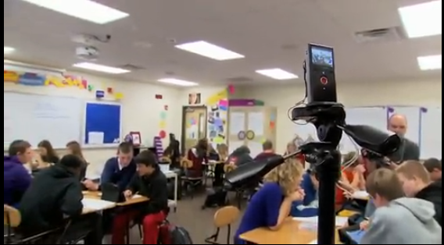
ครูจัดเพื่อแสวงหา feedback ให้แก่ตนเอง

Slide 42
เรียนรู้จากฟินแลนด์
9 ต.ค. 2556
Collaboration,
not Competition
Customization, not Standardization
Trust-Based Responsibility, not Test-Based R
Equity : Common School for All
Equitable Distribution of Achievement
Less is Better

Slide 43
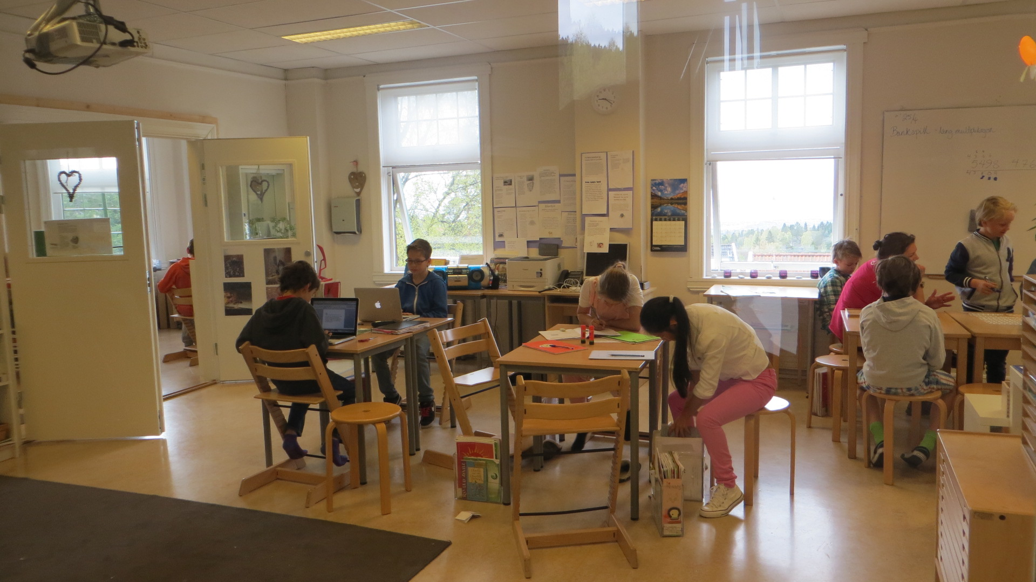
Oslo Montessori School, Norway, 25 April, 2014
เน้นความมีอิสระในการเรียน

Slide 44
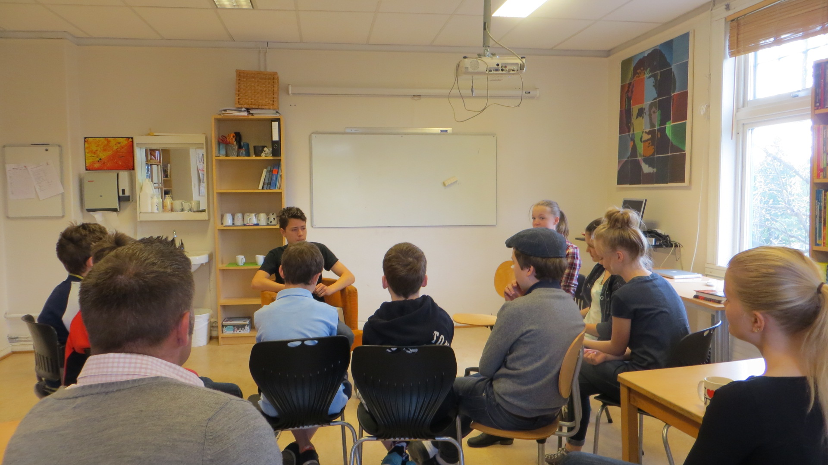
ม. ๒ & ๓ วิชา Reading
อ่านหนังสือผู้ใหญ่ ปีละ ๑๕ เล่ม เอามาอภิปรายกัน

Slide 45
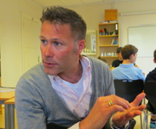

Slide 46
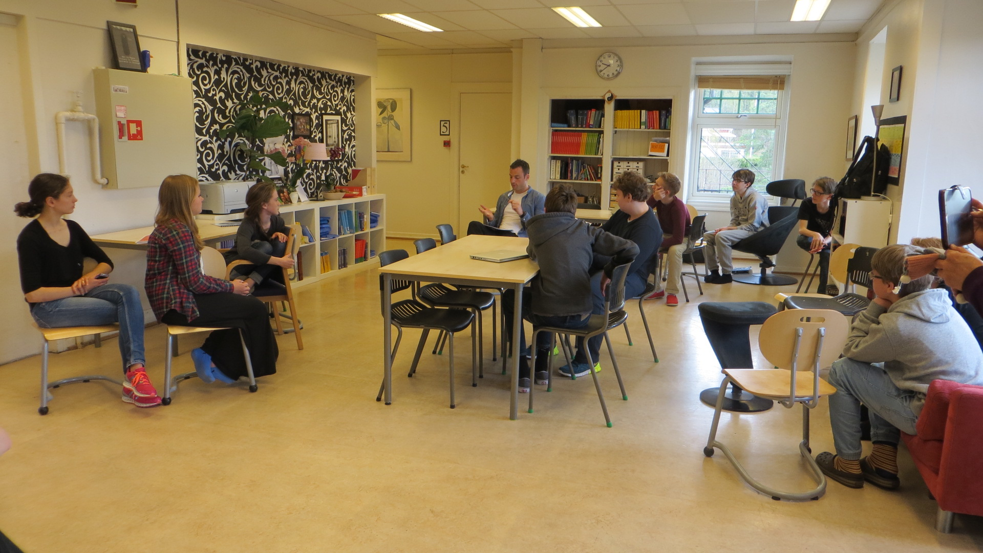
ครูกำลังตกลงกับนักเรียน ว่าคู่ไหนจะทำโครงงานอะไร

Slide 47
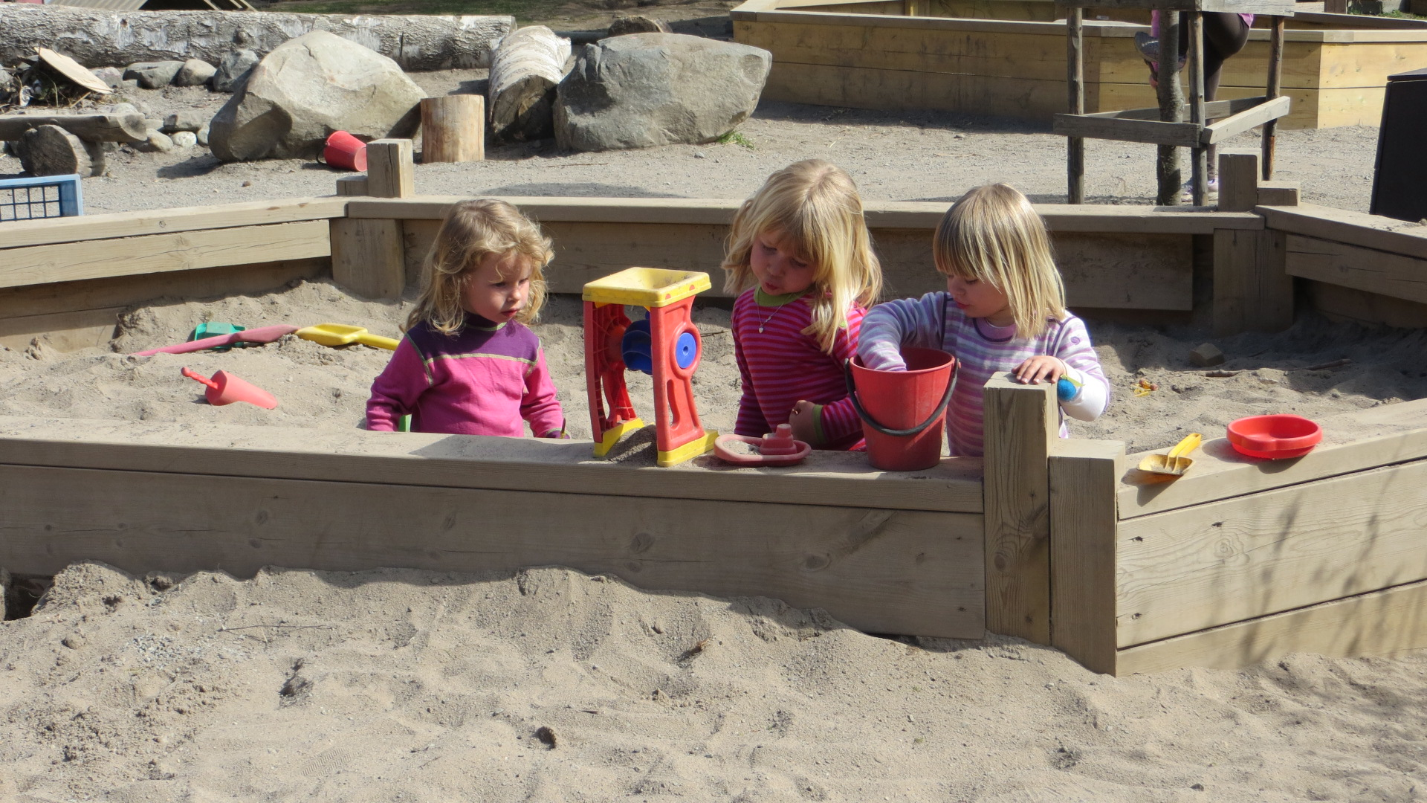
Steiner School in Hedemaken, Norway, 25 April, 2014
เน้นพัฒนาด้านจิตวิญญาณ นร. เด็กเล็ก เล่นหม้อข้าวหม้อแกง

Slide 48
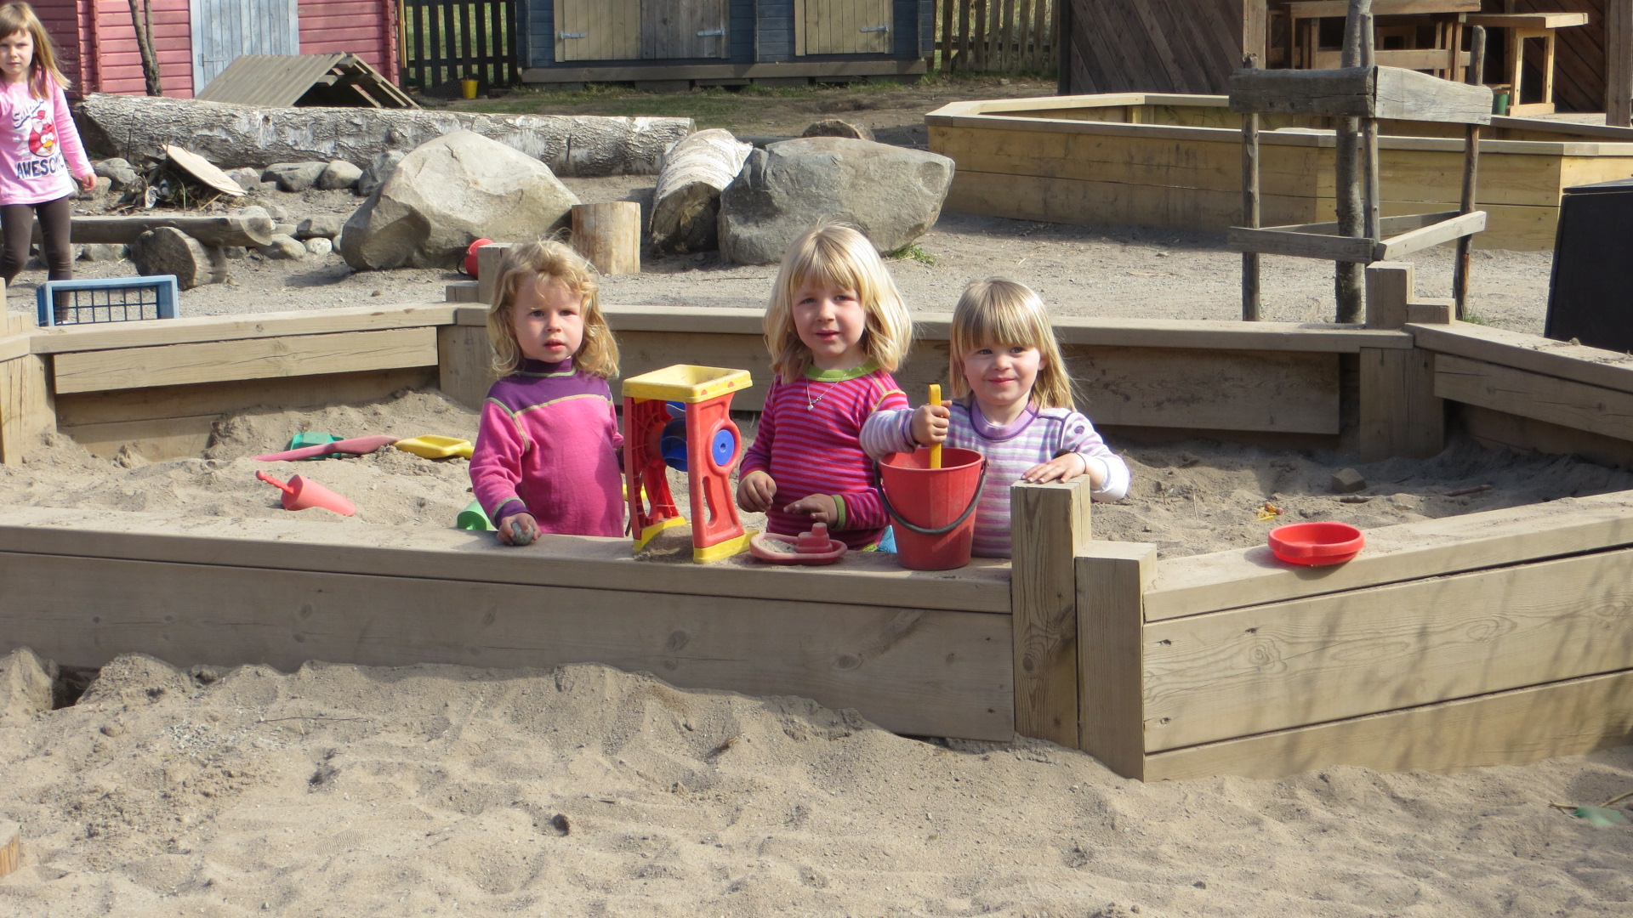
“ขอกินหน่อยได้ไหม”
“ยังไม่เสร็จค่ะ”

Slide 49
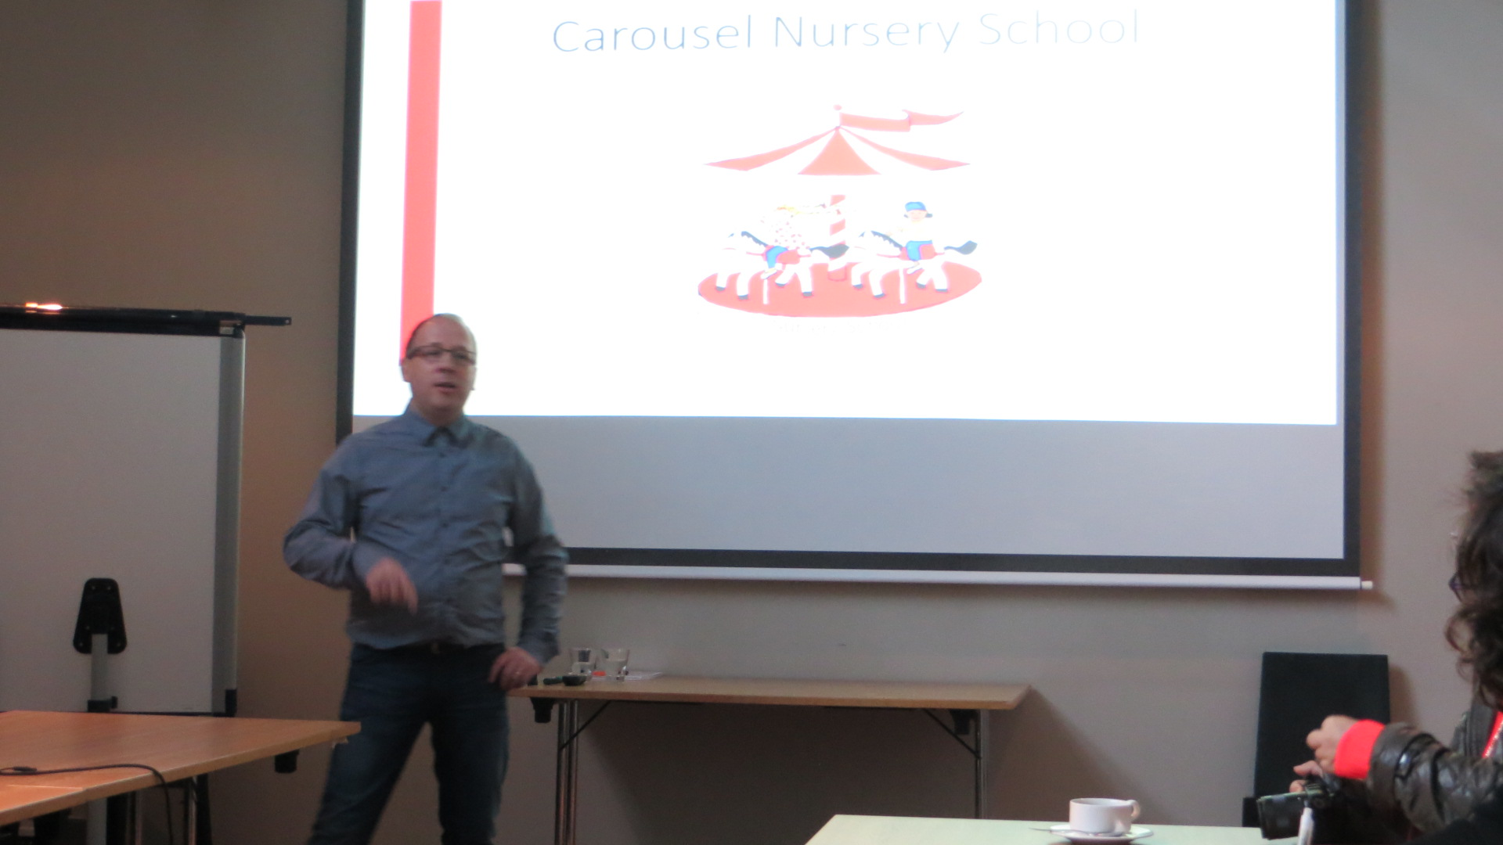
Helsinki,
Finland
28 April 2014

Slide 51
View of a child
Image of the competent, confident child, rich in potential, strong and powerful, connected to adults and other children
Strong children have their own ideas, express opinions, make independent choices, and are able to play and work well with others
Children are encouraged to develop their own theories about the world and how it works and to explore these collaboratively in great depth

Slide 52
View of a child 2
Exploration through play and projects, collaborative learning, emphasis on interaction
Children are viewed as co-instructors of knowledge, learning alongside other children and adults through working in partnership with them

Slide 53
View of a child 3
The role of the educator is above all one of listening, observing and understanding the strategy that child use in a learning situation
The educators are willing to learn alongside the children > activities, projects, trips, special events
Reggio Emilia approach
Early Childhood and Care curriculum

Slide 54
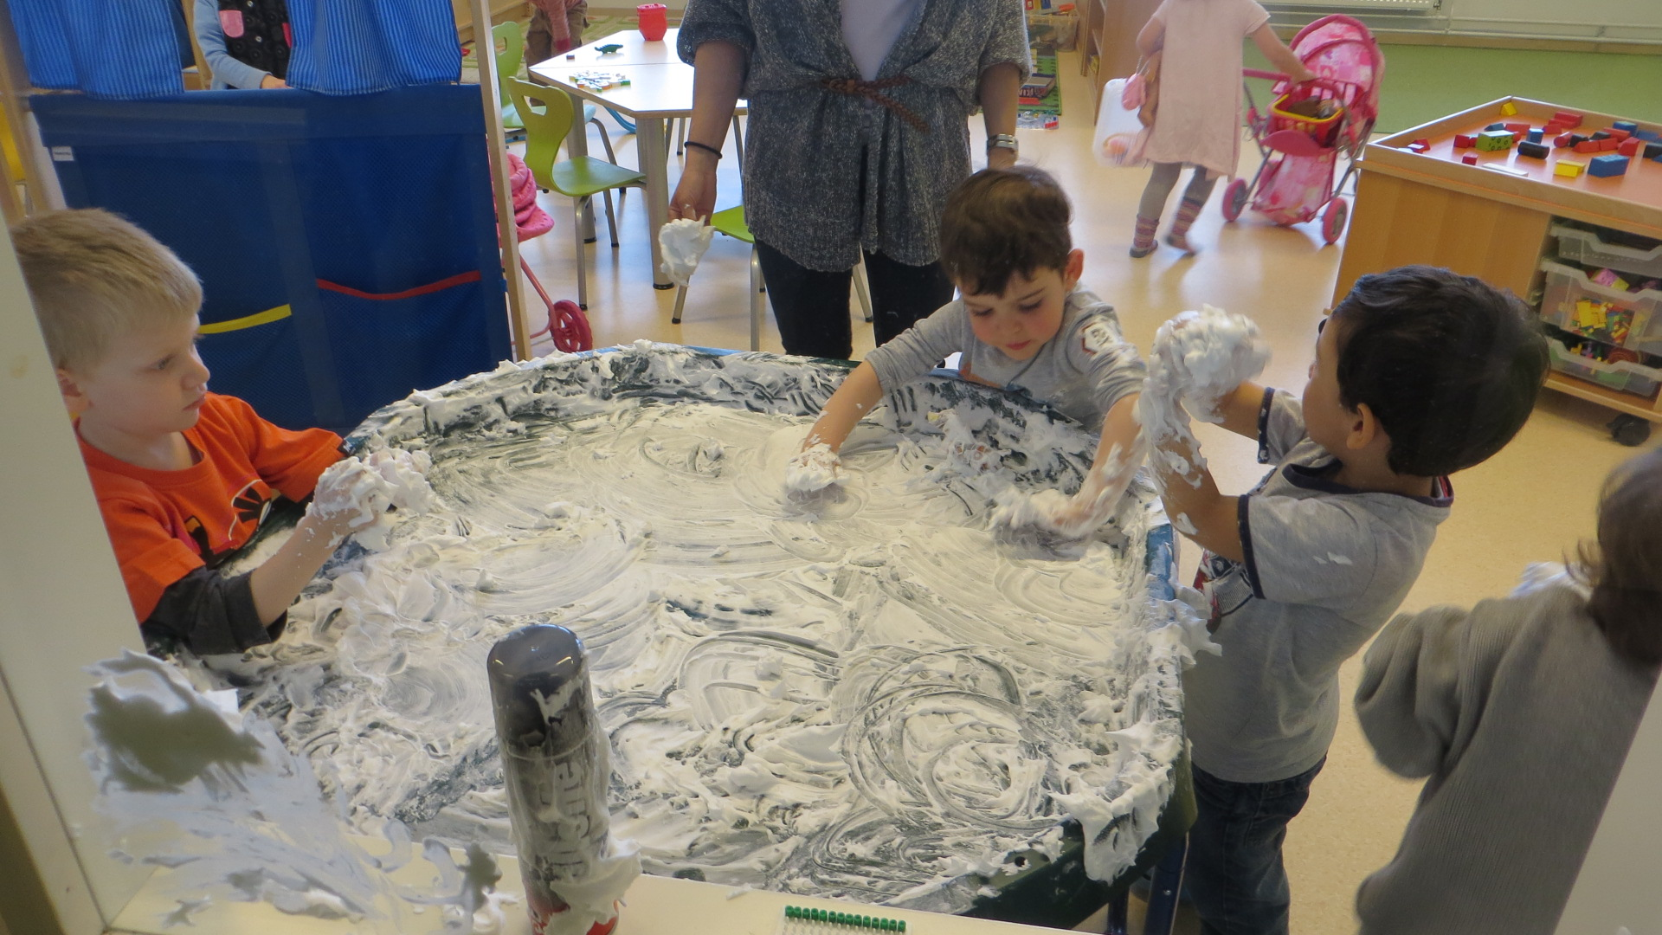

Slide 55
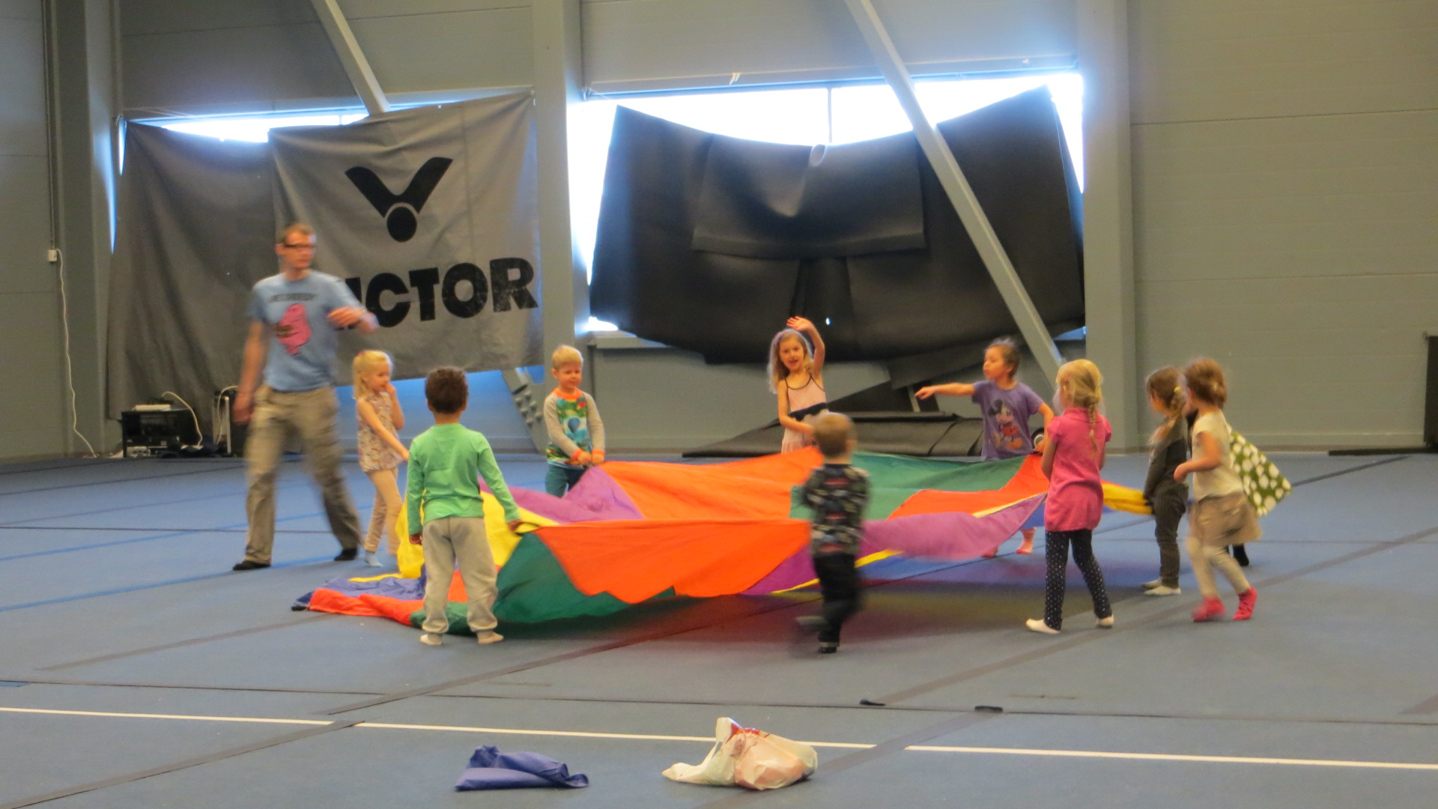

Slide 56
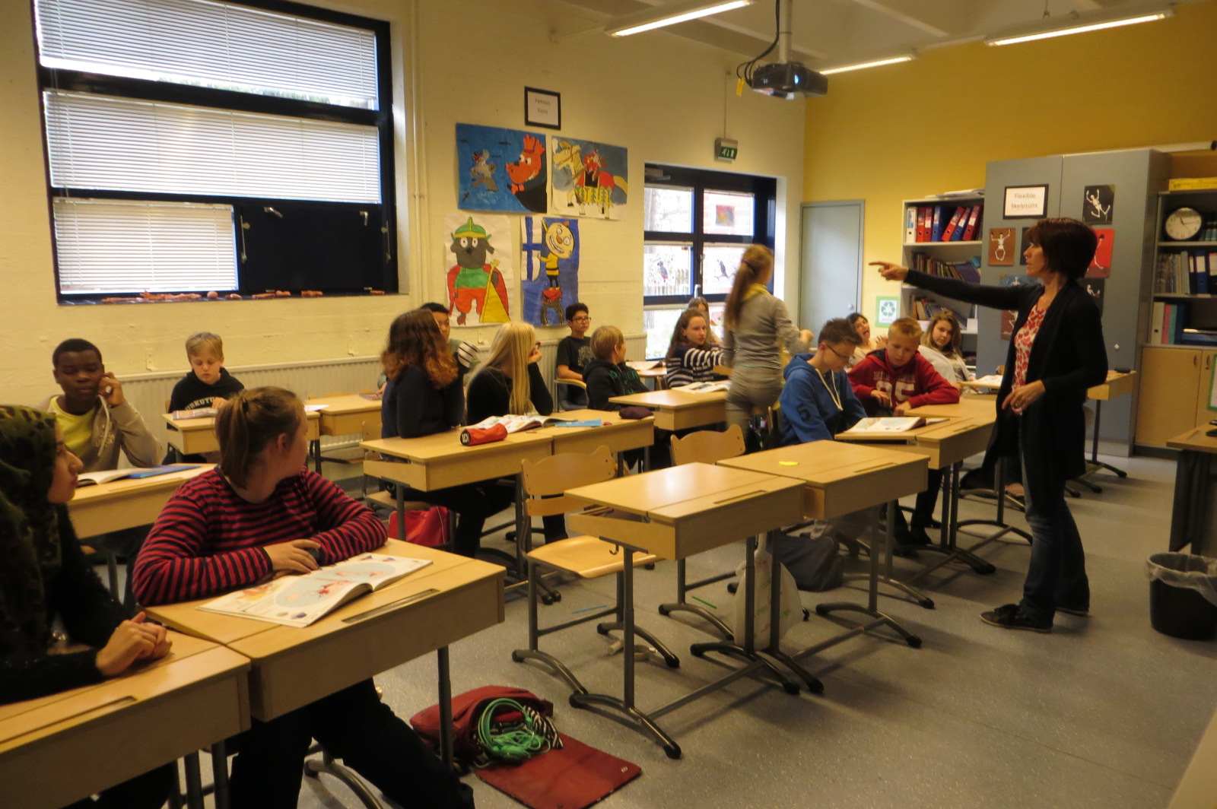
Turku International School, Finland, 28 April 2014 ป. ๖ วิชา Biology & Geography

Slide 58
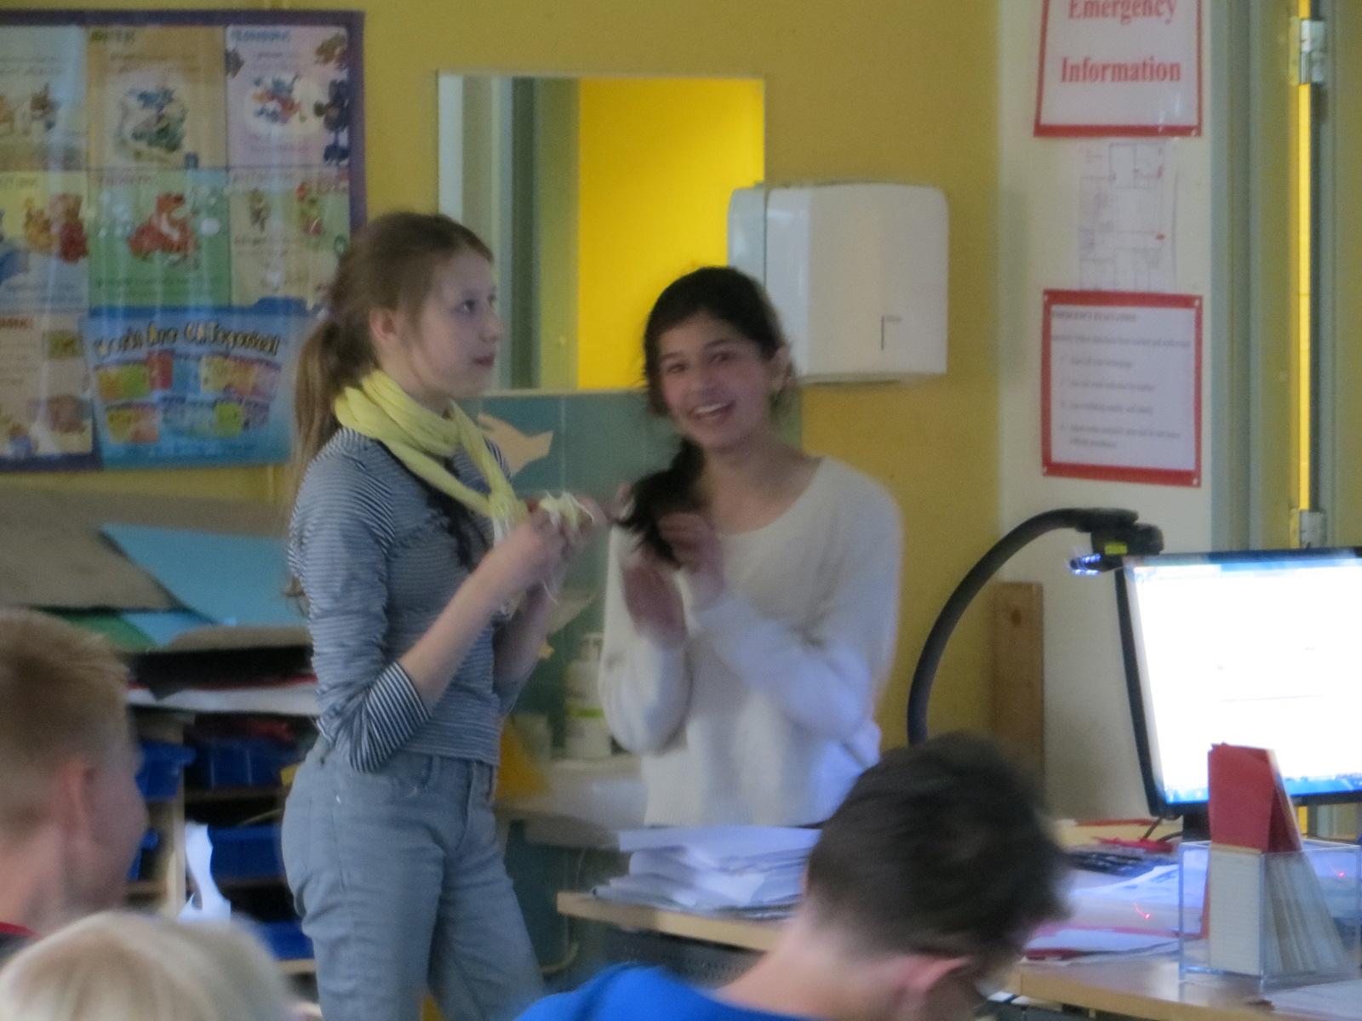
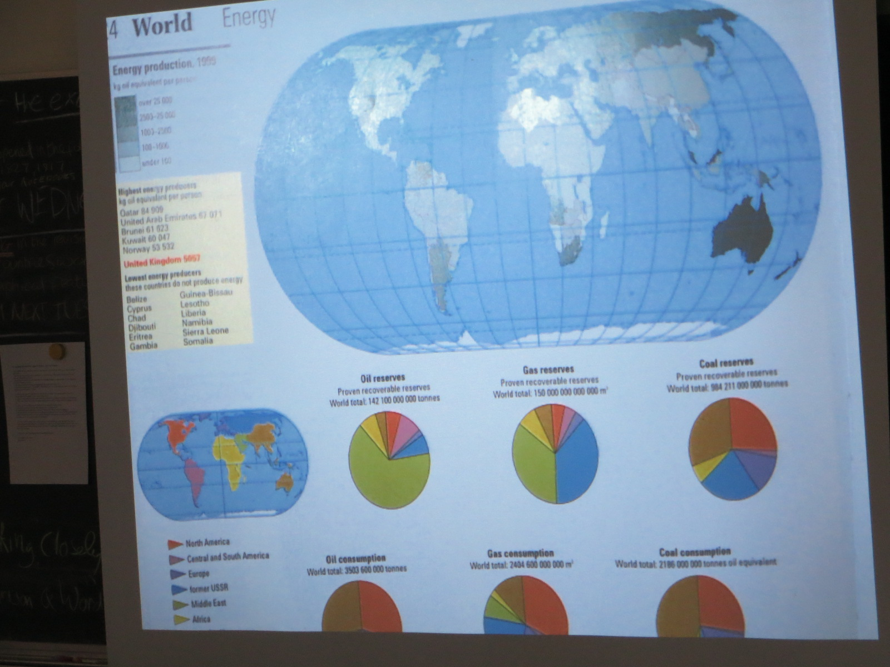
World Energy
Reserve
Production
Consumption

Slide 59
สรุป สู่คุณภาพเยาวชนในโลกยุคใหม่
ต้องมองเยาวชนต่างจากเดิม
เป็นพลังของการสร้างสรรค์ ทั้งตอนเรียน และตอนดำรงชีวิตเป็นพลเมือง
ฝึกความเป็นตัวของตัวเอง ร่วมมือ และเคารพผู้อื่น
ฝึกยกระดับรอบด้าน ของความเป็นมนุษย์
โดยการลงมือปฏิบัติ และคิดทบทวนไตร่ตรอง (Deep Reflection)

